Slide 1
專題進度
Notes:
行距 + 頁碼

Slide 2
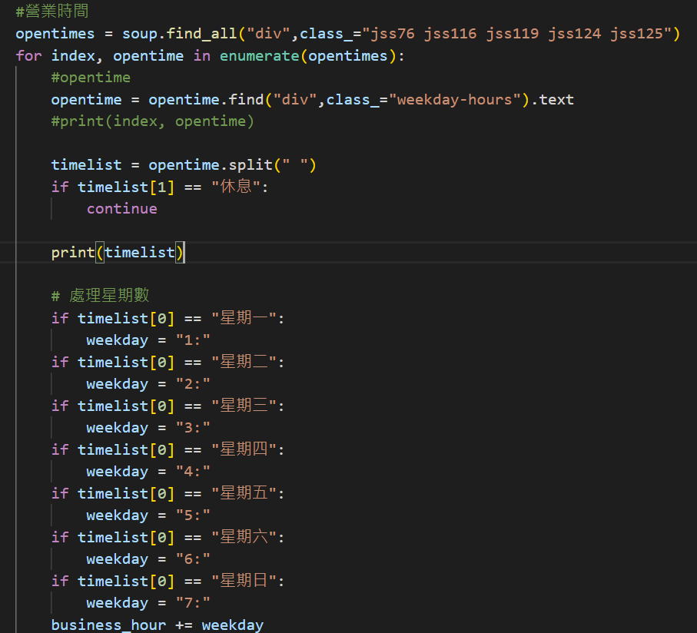
目前進度
多了一個建立營業時間

Slide 3
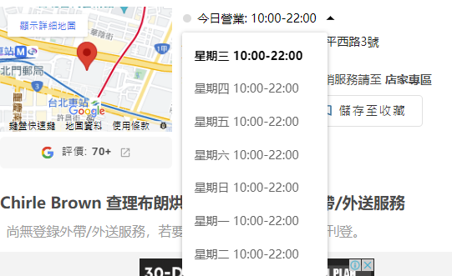
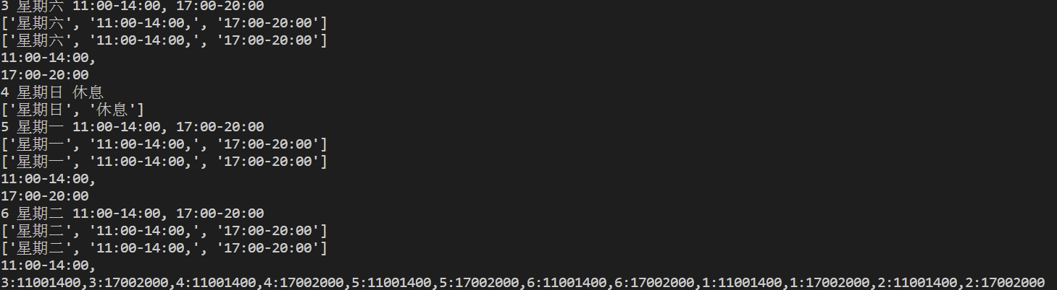
目前進度
營業時間爬蟲的部分已結束

Slide 4
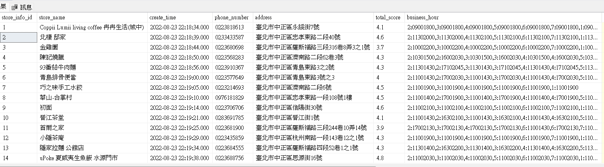
目前進度
已存入資料庫

Slide 5
目前進度
正在試著從資料庫取出store_info_id 和 url 然後寫入評論爬蟲和圖片。

